Slide 1
PESE HAMBAID!
Pese hambaid!

Slide 2
Hammaste kaitsmine:
Pese hambaid 2 korda
päevas.
Ära söö liiga sageli!
Januks joo vett!

Slide 3
SUHKRUKELL
ÖÖ
21
7
Hambapesu
Hambapesu
20
8
19
Hommikusöök
Õhtusöök
9
18
10
17
11
16
12
Oode
15
14
13
Lõunasöök

Slide 4
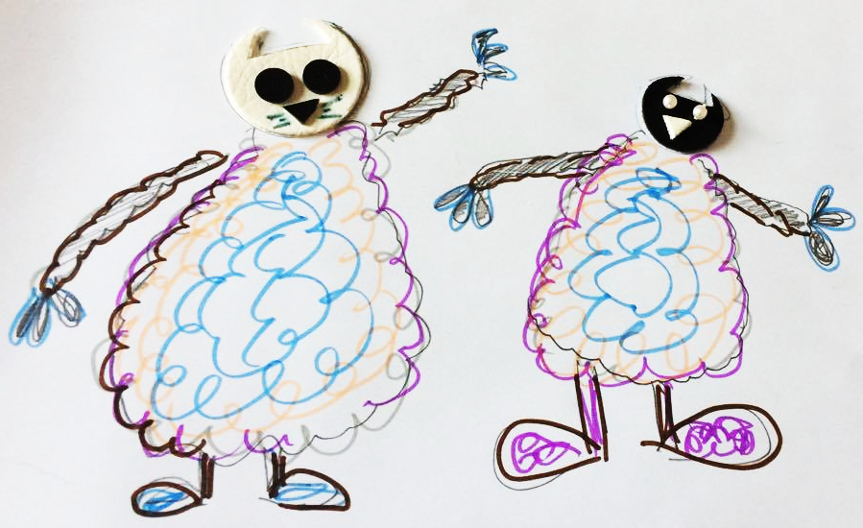
Hambaid lõhuvad bakterid

Slide 5
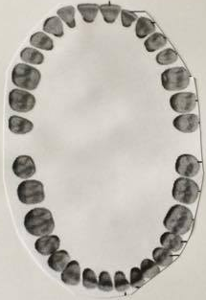
Jäävhambaid on 32 tükki

Slide 6
(Siia korrektsed viited!)
Pese hambaid
Raamatu valmistas
Tallinna Ülikooli
üliõpilane:
Helery Kukk-Kasemets
Tallinn
2017
Tekstiosa on koostatud
Jussi multifilmi ja
Haigekassa suuhügieeni
kodulehe materjalide
põhjal.

